Slide 1
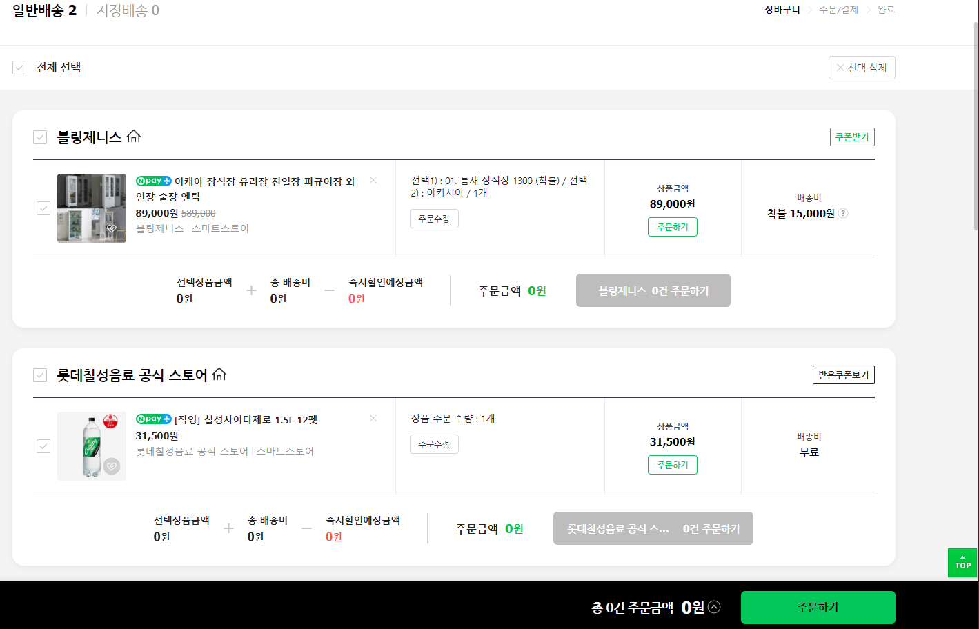
장바구니 UI 기획

Slide 2
장바구니 UI 설계
장바구니
업체명
쿠폰받기
제품
이미지
상품명
가격
선택 옵션
상품 금액
배송비
브랜드명 | 스토어명
선택상품금액 |  | 총 배송비 |  | 즉시할인예상금액
0원 |  | 0원 |  | 0원
0건 주문하기
총 결제 금액 : 10000원
주문하기

Slide 3
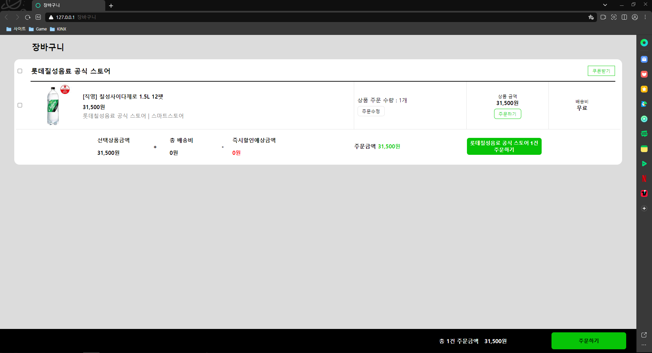
장바구니 UI 구현
https://github.com/Zerokyh/htmlcss_home/table_layout2.html

